Slide 1


UBND QUẬN LONG BIÊN
TRƯỜNG MẦM NON ĐỨC GIANG
LĨNH VỰC PHÁT TRIỂN NGÔN NGỮ
NHẬN BIẾT TẬP NÓI: CON ONG – CON BƯỚM
LỨA TUỔI: NHÀ TRẺ 24- 36 THÁNG
Giáo viên: Nguyễn Thị Thu
Năm học: 2024 - 2025

Slide 2


Slide 3
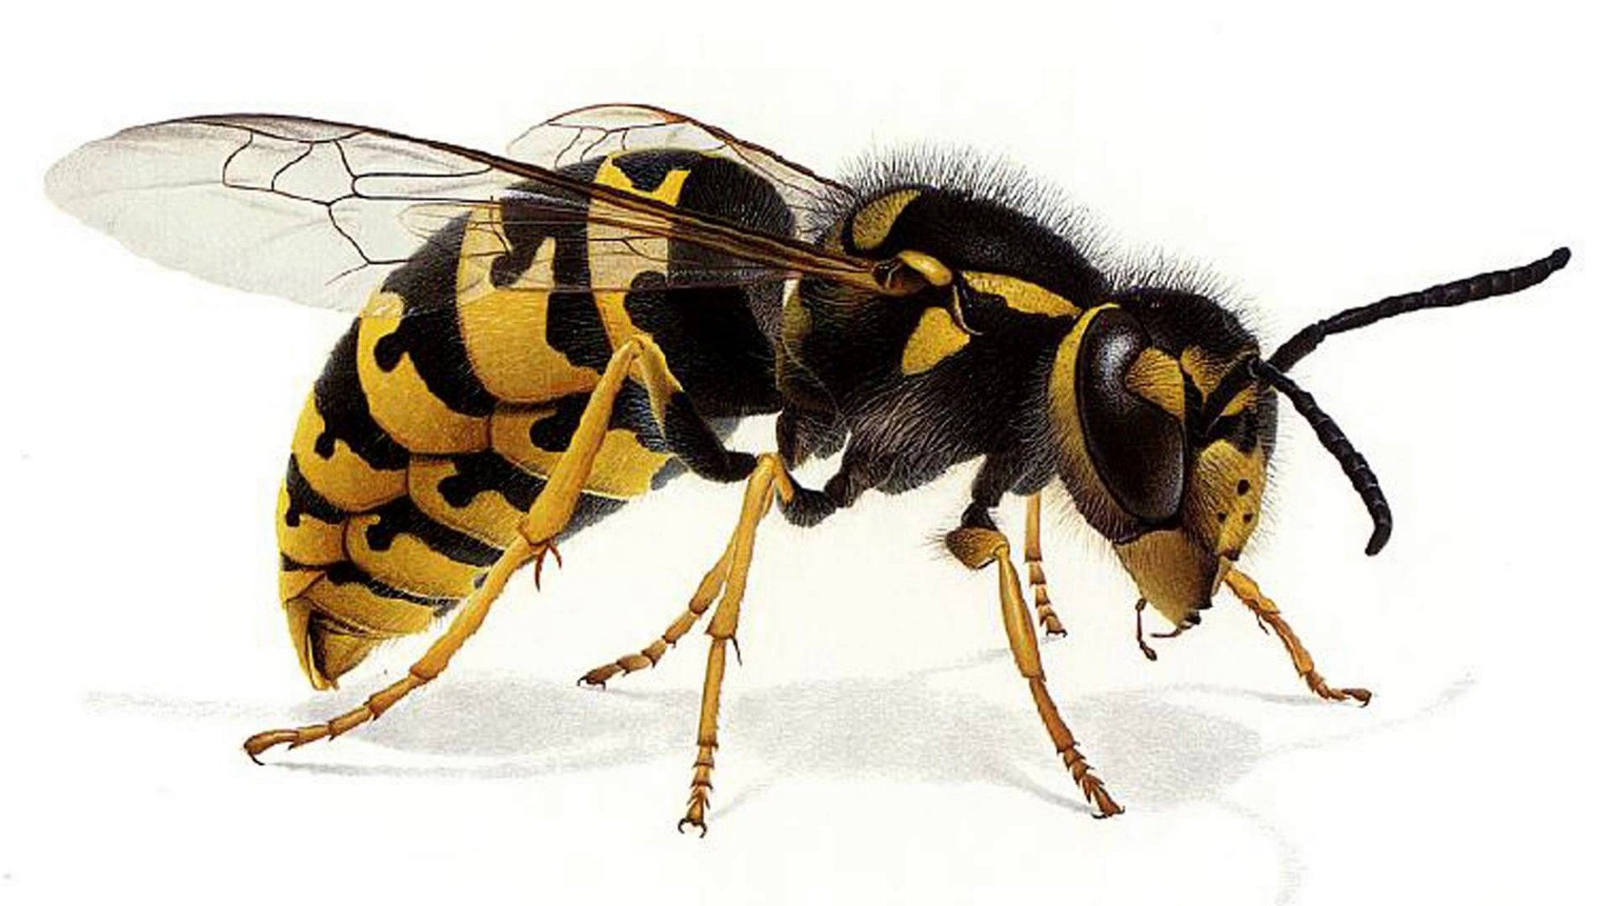



Slide 4
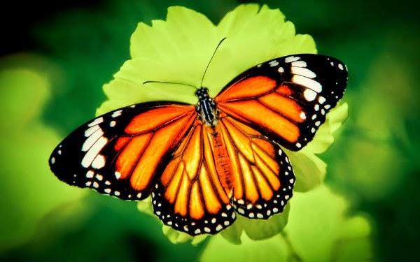


Slide 5


So sánh con ong và con bướm

Slide 6

Mở rộng: Một số con côn trùng mà bé biết

Slide 7
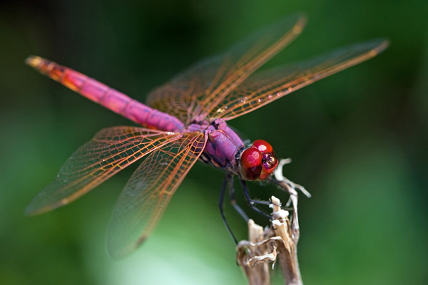

Slide 8
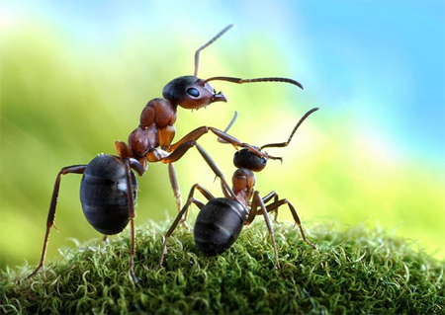

Slide 9
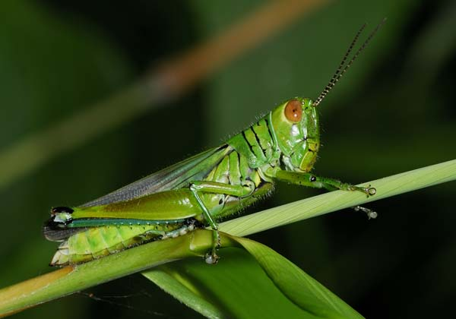

Slide 10
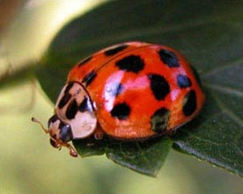

Slide 11
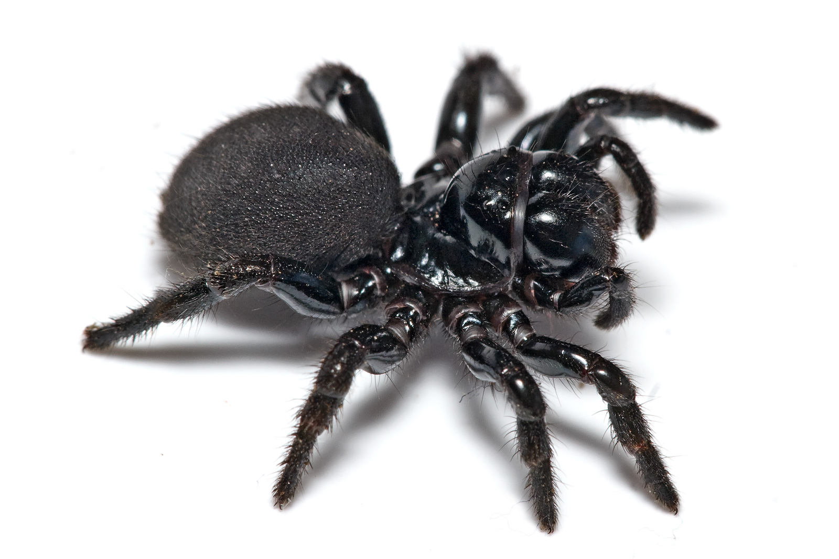

Slide 12
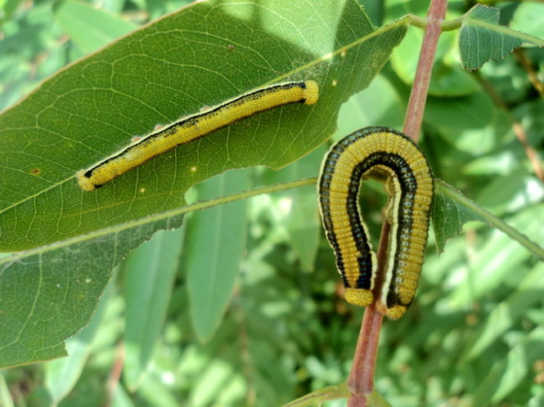

Slide 13
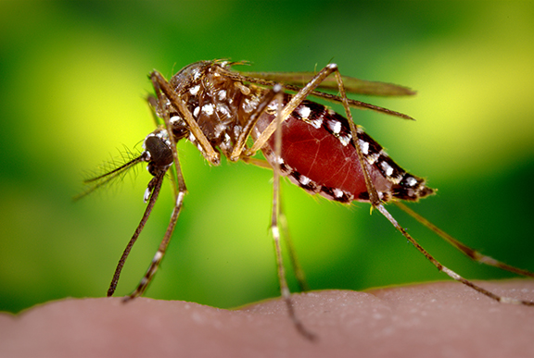

Slide 14
Trò chơi: Con gì biến mất

Slide 16
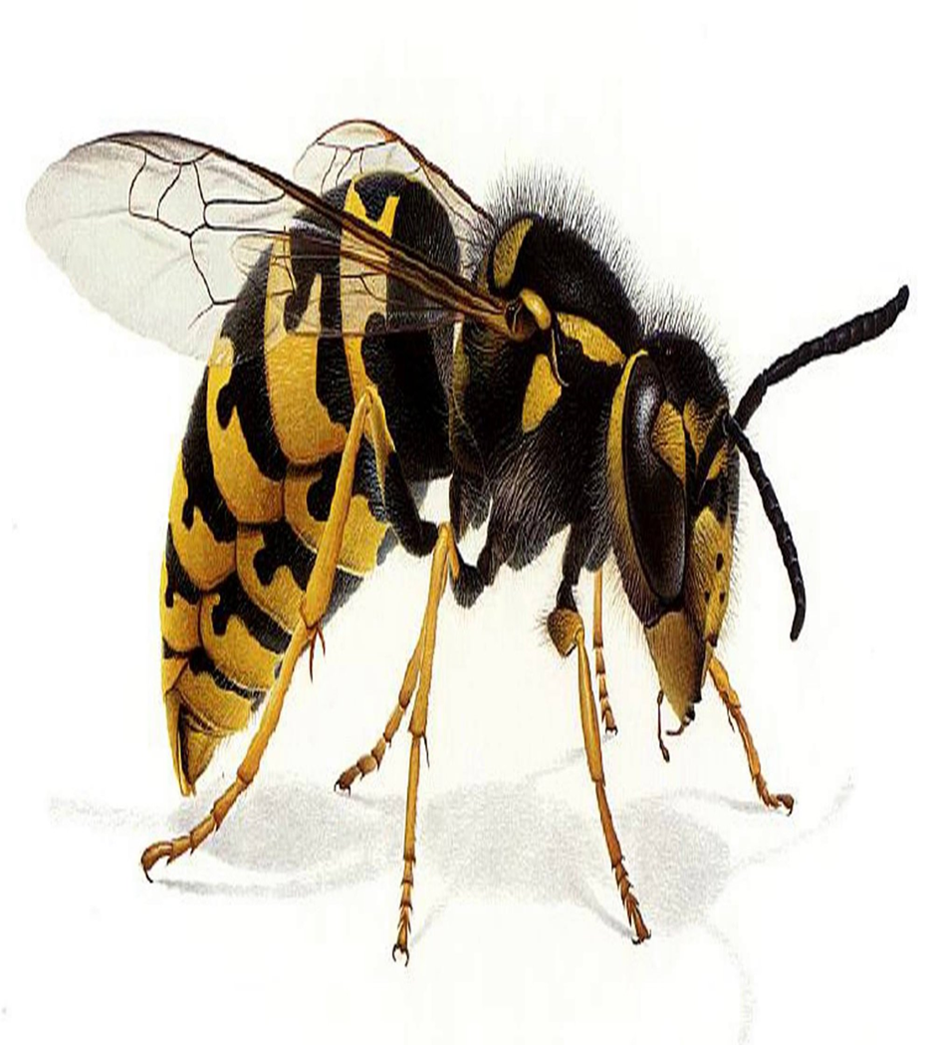

Slide 18


Slide 19


